Slide 1




软件工程与计算III
第8小组最终汇报&答辩
Report Time： 2023-06-10-14：45
尹麒深 201250139 (负责人)
张笑恺 201250118 朱甲豪 201250134
胡才轩 201250146 詹美瑛 201250149
徐 晨 201250213
Notes:
各位老师好，我们是第八小组，我是负责人尹麒深，很高兴来到这里进行项目的汇报与答辩。我们的汇报时间约7分20秒。

Slide 2

目录
01
项目整体结构说明
05
取数据与Aspect分析
02
项目阶段说明
06
可视化
03
数据相关说明
07
项目亮点
04
代码设计考量
08
总结与展望
Notes:
首先我们汇报的内容大纲是: 项目的整体结构与我们推进项目的过程，爬虫与取数据，后端与架构说明，aspect分析，前端与可视化，最后是我们认为的的亮点与展望。

Slide 3

01
项目整体结构说明
Notes:
首先介绍的是项目的整体结构。

Slide 4
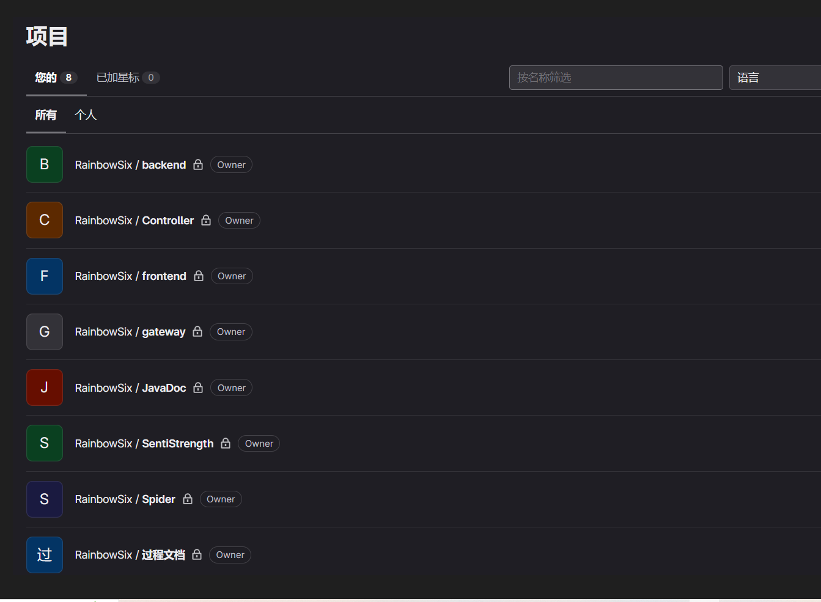
1-1 项目的构成
http://124.221.102.208:8086/
Notes:
三次迭代中，我们总共有9个仓库，全部托管于172平台。项目本身托管于腾讯云，网址如上图所示。

Slide 5
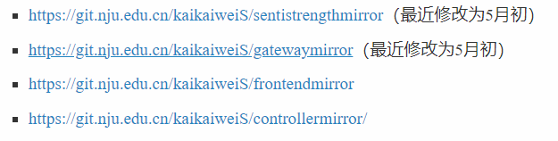
1-2 CICD与镜像仓库
PS:这部分文档在`小组数据分析`中
Notes:
对controller等四个经常更新和修改的项目，我们对其建立了镜像仓库和cicd，其网址如图所示。

Slide 6
1-3 新增的爬虫项目
1. 考虑通用性和普适性
2. 数据持久化，方便后续取用
3. 添加去重功能
Notes:
本次新增了爬虫（Spider）项目，该项目负责将数据爬取并存入我们服务器中的数据库内。
1.只需要更改项目名、版本名，我们就可以利用该爬虫爬取其他项目和版本的数据，考虑到了通用性和普适性。
2.将数据存入数据库，保证了数据持久化，方便后续取用。
3.爬虫中添加了去重功能，保证了助教提出的问题不再会出现。
PS:这部分文档在`小组数据分析`中

Slide 7
02
项目阶段说明
Notes:
接下来是项目阶段说明。本阶段我们吸取了迭代二中会议次数多导致每阶段进展不大的教训，精简讨论，一共有3次重要会议。

Slide 8
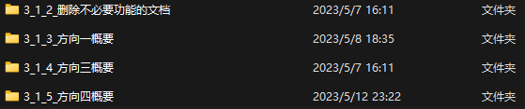
2-1 第12次会议：迭代二总结与方向探究
2023年4月27日08：30。
商讨内容：1.迭代2结项 2.选定方向
Notes:
首先是对迭代2的总结与迭代3方向的思考，我们对每个方向需要做的事进行了探讨，并整理成了笔记，放在过程文档中。

Slide 9
2-2 第13次会议：方向确定与第一二步的规划
2023年5月12日20:00。
主要目的：
确定方向、执行步骤的详细规划、约定了接口传输数据
Notes:
第二次会议中，我们确定了方向为方向4，详细规划了第一二步的分工。

Slide 10
2-3 第14次会议：最后一步与收尾工作
时间：2023年5月27日22:30
会议目的：
总结第一二步以及讨论遇到的问题、探讨第三步详细步骤
会议确定了第三步的图表格式、考虑到了各种文档的写作等详细功能
Notes:
最后一次会议是总结会议，完善了第三步并对项目整体进行了测试，确保消除bug。

Slide 11
03
数据相关说明

Slide 12
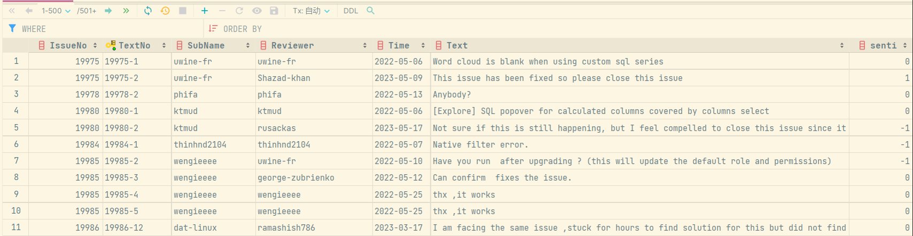
3-1 数据源与项目版本
Notes:
我们选取了Apache项目“Superset”中的最新一个版本。
编写爬虫时，我们决定将原始数据爬取后直接放在了数据库中。数据库是建立在云服务器上的MySQL数据库，如下图所示：
下面由我来介绍我们小组迭代三的数据获取部分
我们选择的是Apache的superset项目的最新版本(v2.1.0rc3).我们爬取的是所有open的issues。我们直接将爬虫爬取得到的数据存在数据库中，供前后端使用。

Slide 13
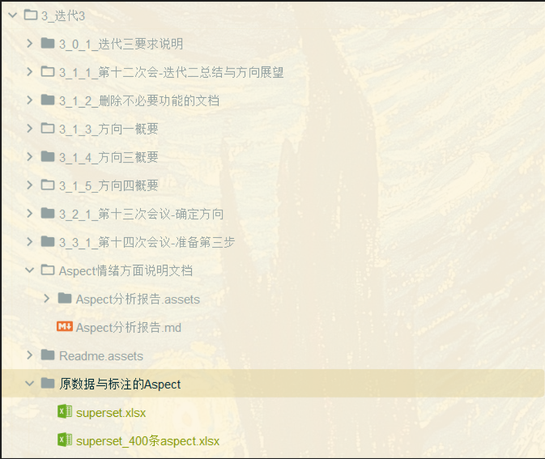
3-2 数据地址
Notes:
我们将所有数据导出为电子表格，放在我们的`项目文档-迭代3-原数据与标注的Aspect`中。
经过筛选和去重后，我们最终得到了1800条评有效的英文评论，并按照要求保存为Excel文件放在了我们的项目仓库中。

Slide 14
3-3 爬虫项目简介
PS:这部分文档在`小组数据分析`中
requests
pymysql
代理
XPATH
完整性
去重
英文
Notes:
接下来我来简要介绍一下爬虫的主要过程。整体爬虫采用requests模块，通过给定的项目和版本，我们可以获取到需要爬取的评论url列表，因为GitHub的特殊性，我们使用了代理来保证连接的稳定。针对每个issue页面，我们根据数据库约定好的数据结构，用xpath定位到需要获取的数据，并通过简单的条件判断去除引用导致的重复。在使用pymysql存入数据库之前，还会对数据进行有效性检验，去除空数据和非英文数据。

Slide 15
04
代码设计考量

Slide 16
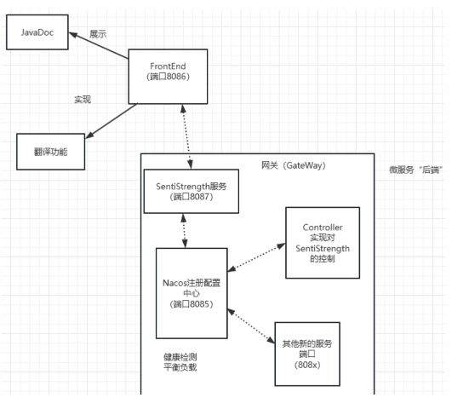
4-1 整体设计与架构
Notes:
我们整个项目的主要结构就是这张图。
主要结构就是前端，后端，数据库。
其中后端方面我们使用了微服务架构。 以Gateway和Nacos为主要工件，以Controller为核心调度各服务。
数据库方面我们使用的是MySQL数据库，并在后端使用jdbc对其连接。

Slide 17
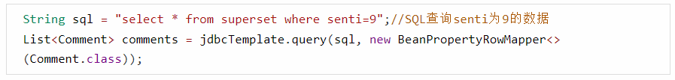
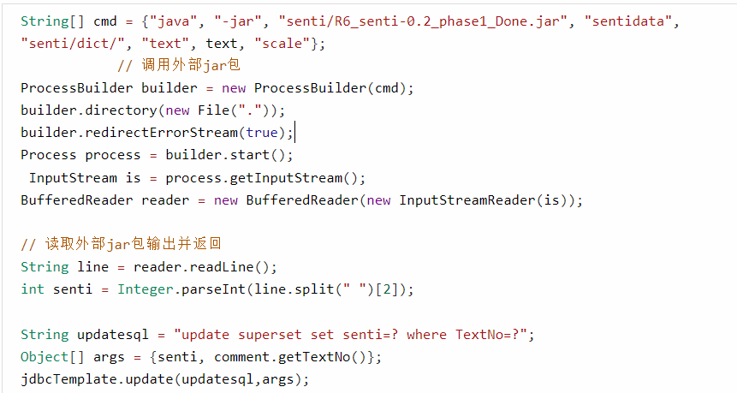
4-2 具体设计——以计算数据库中数据Senti值为例
功能介绍：将数据库中每个文本对应的Senti值计算出并保存至数据库中。
获取数据库中所有文本，保存为列表
2. 遍历上述列表，将文本中的空格替换为加号。
3. 循环调用sentistrength的jar包， 计算出上述列表每个文本的Text的senti值， 将其存入数据库。
Notes:
后端controller的功能主要分为两部分。
第一部分就是计算文本senti值。
简单来说就是将爬虫爬下来，放在数据库中的文本取出，之后调用sentistrength的jar包计算出senti值，并将其存入数据库。

Slide 18
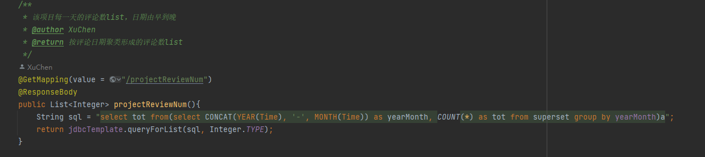
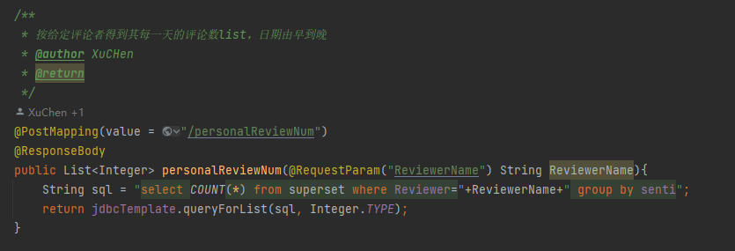
4-3 具体设计——后端数据获取
功能介绍：获取数据库中各项数据情况
1.得到项目每月的评论数list
2.得到给定评论者每月的评论数list
Notes:
另一部分就是依据前端接口，从数据库中获取数据，将其处理后发给前端。

Slide 19
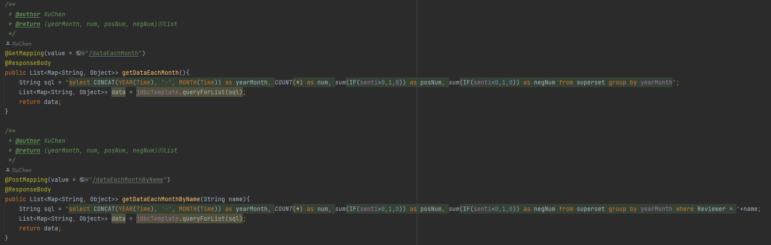
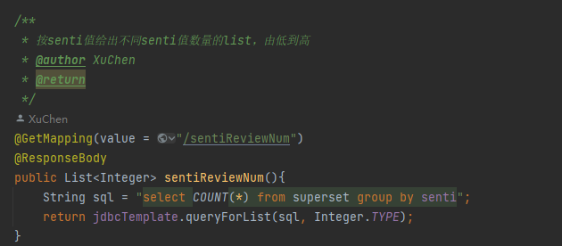
4-3 具体设计——后端数据获取
3. 得到每月的评论数、积极评论数、消极评论数
4. 得到项目不同senti0值评论的数量

Slide 20
05
取数据与Aspect分析
Notes:
接下来是数据分析部分

Slide 21
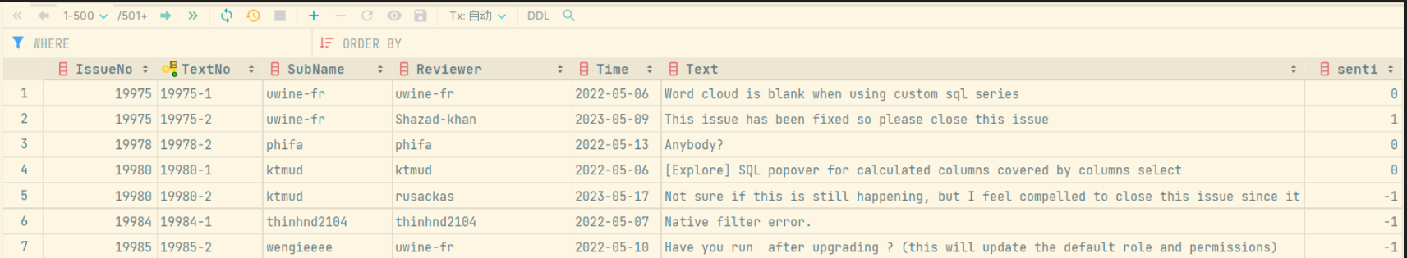
5-1 存取数据
爬虫（Spider）项目负责将数据爬取并存入我们服务器中的数据库内。
我们将爬取的数据分为9栏，分别是问题编号、问题中的文本编号、提交者、评审者、时间、文本，以及需要通过SentiStrength来进行计算的情绪值。
Notes:
首先利用爬虫将所需的数据爬取到数据库中，初步完成数据的预处理，比如评论的去重
在数据库中，我们将数据分为问题编号等九栏

Slide 22
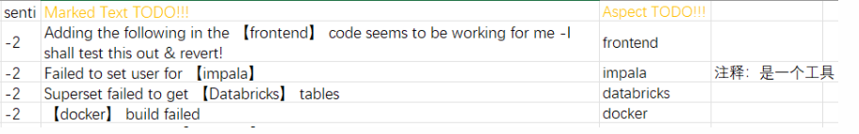
5-2 人工处理：Aspect标注
标注标准：
需要有明确的Aspect，最好是论文中所描述的Aspect-Opinion对。如果没有符合要求的则删除，有则利用中括号标注。
最后，标注好的数据一共有433条。
Notes:
在人工标注阶段，将所有评论进行情绪标注，经过讨论再结合项目本身属性，最后标注出具有明确情绪方面的共计433条评论。

Slide 23



5-3 汇聚数据
数据库方面
H2DB
Notes:
数据汇聚部分，我们将情绪方面接近的评论归为一类。如关注clickHouse和H2的都归为数据库方面，同时统计各个大类所含积极消极评论的数量和senti值，进行数学处理。

Slide 24
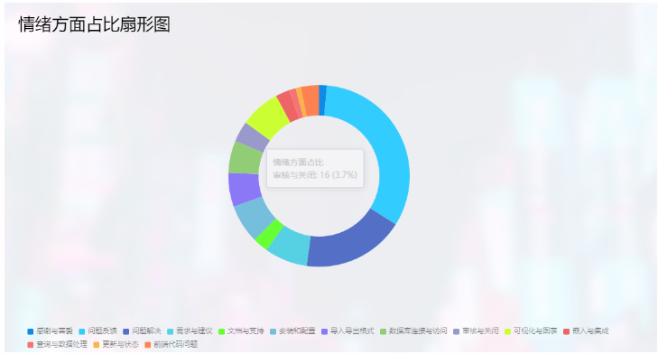
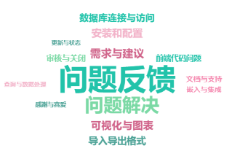
5-4 分析总结
种类
占比
种类
数量
情绪值
总结
Notes:
从种类上看，如云图显示的十四类
从占比上看，用户最关心的是项目相关问题（共141条，占总数的百分之32.6）。

Slide 25
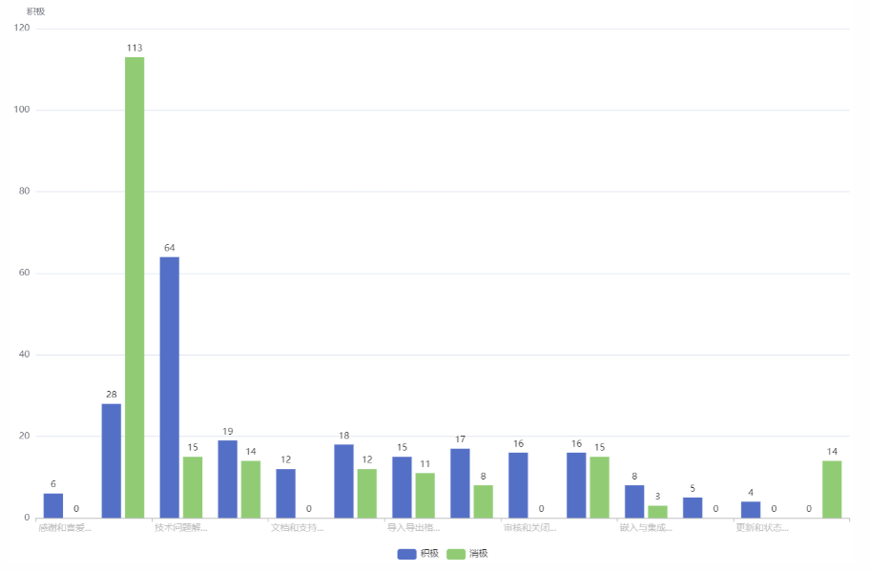
5-4 分析总结
情绪值
总论
该版本主要问题集中于数据库连接、前端UI两个部分，另外还有安装与驱动配置的问题。
进行数据分析前，我们认为大多数Review将以前端、数据库连接等为中心，这与我们的分析情况符合。
种类
数量
情绪值
总结
Notes:
从情绪值上来看，“感谢与喜爱”等有很强的积极情绪，“问题反馈”等则负面情绪居多，剩余的像“数据库连接与访问”等则积极和消极评论数量相近，我们视这些标签的评论为接近中性（事实上计算各类标签所有senti值的平均值，这些剩余标签的均值都在0到1之间，且极差不超过0.4）。
据分析，该版本主要问题集中于数据库连接、前端UI两个部分。
Superset是一个开源的大数据探索分析、可视化报表平台，其重心在数据探索与分析、前端UI的优化上。我们根据这些信息提前预测的结果，与汇聚显示的结果基本一致。

Slide 26
06
可视化

Slide 27
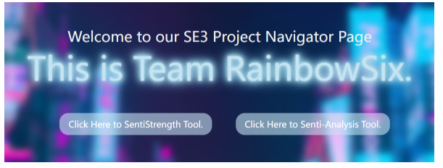

6-1 首页展示
前端URL：http://124.221.102.208:8086。此处我们新增1个按钮：左侧的Senti Tool是迭代2的工具，右侧的是本次的分析工具。
我们提供了4个Tab，点击即可切换。
Notes:
首先是在我们的小组主页上，右侧按钮是本次的分析工具。我们提供了四个查看或展示数据的维度。

Slide 28
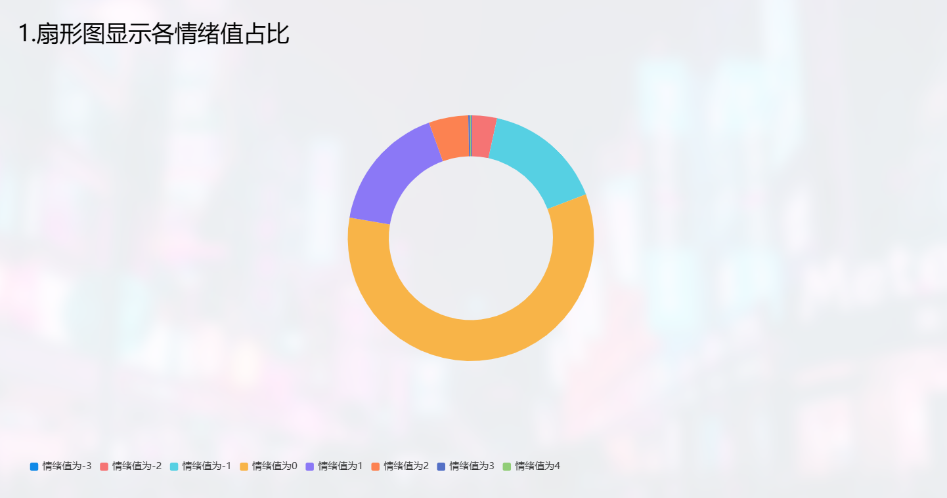
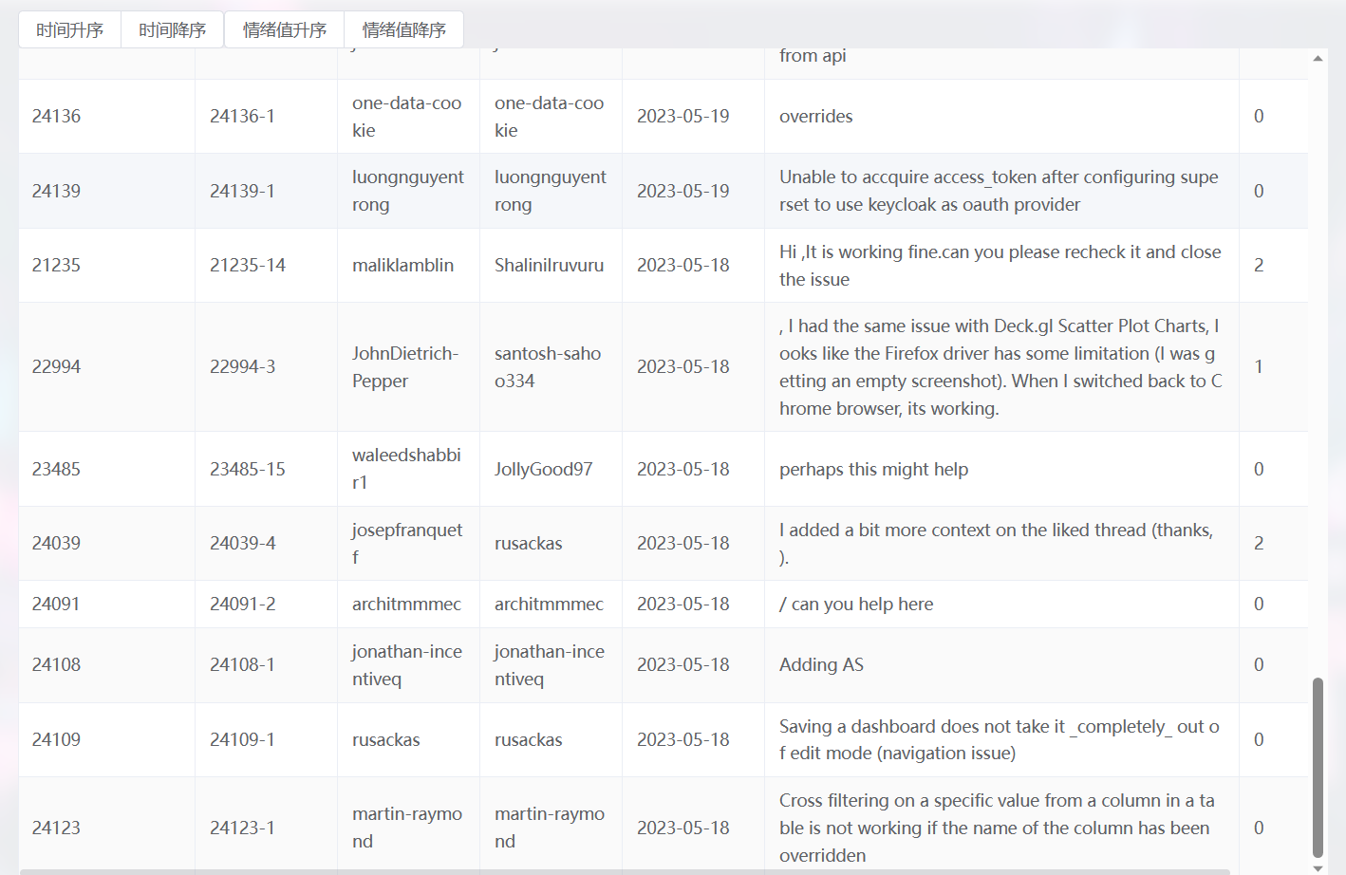
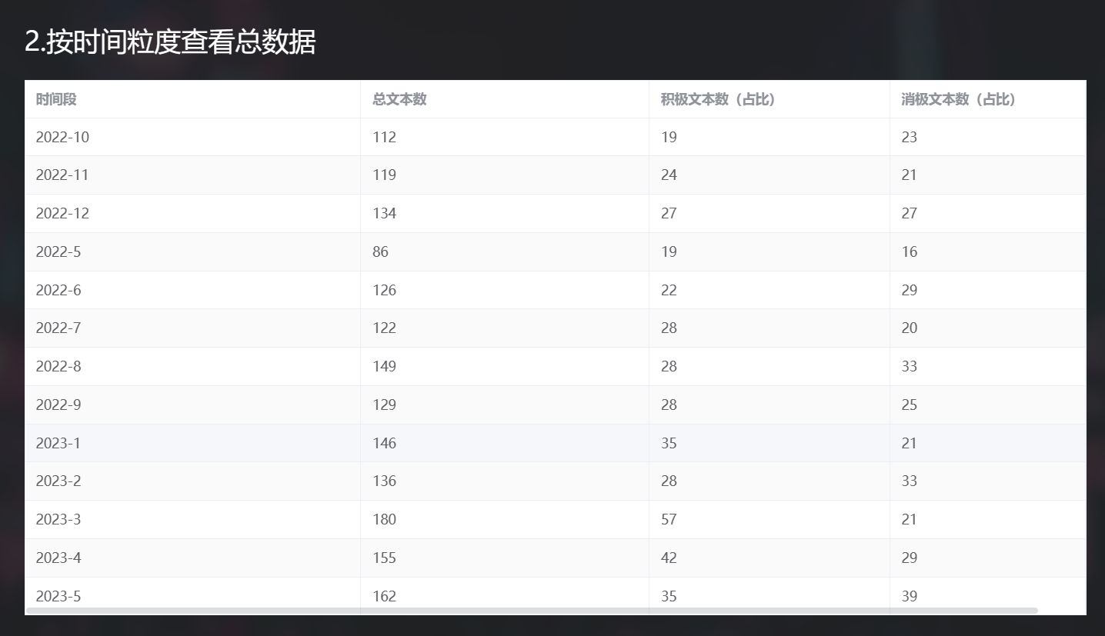
6-2 总数据
点击右侧按钮进入我们的主页面，可以看到总体情况。这些数据是数据库中的Superset表中的数据，为的是方便查看。
Notes:
进入工具主页面，这里展示数据的总体情况。有总数据表格，按时间粒度的表格和情绪值占比扇形图。总数据提供了时间升降序和情绪值升降序四种查看方式。

Slide 29
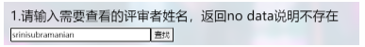
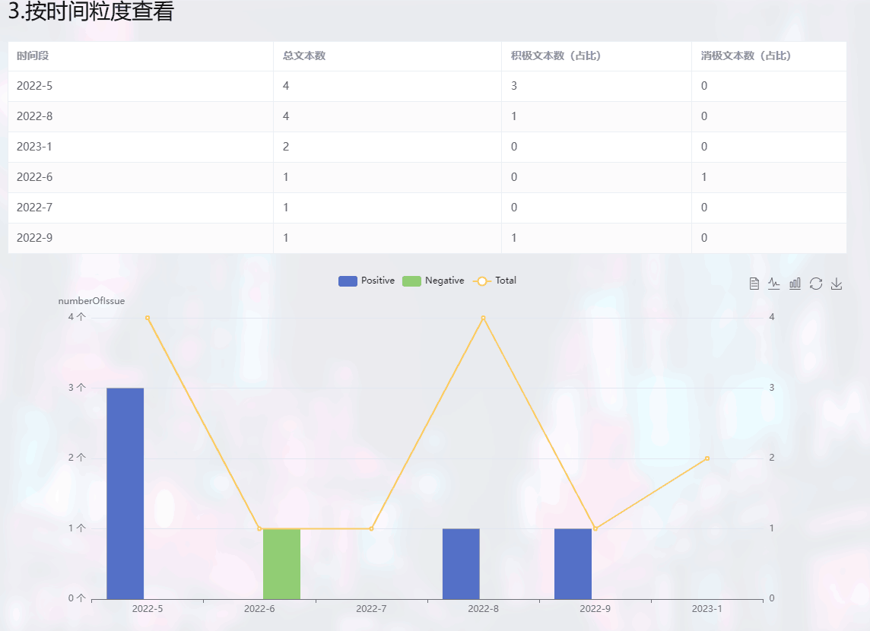
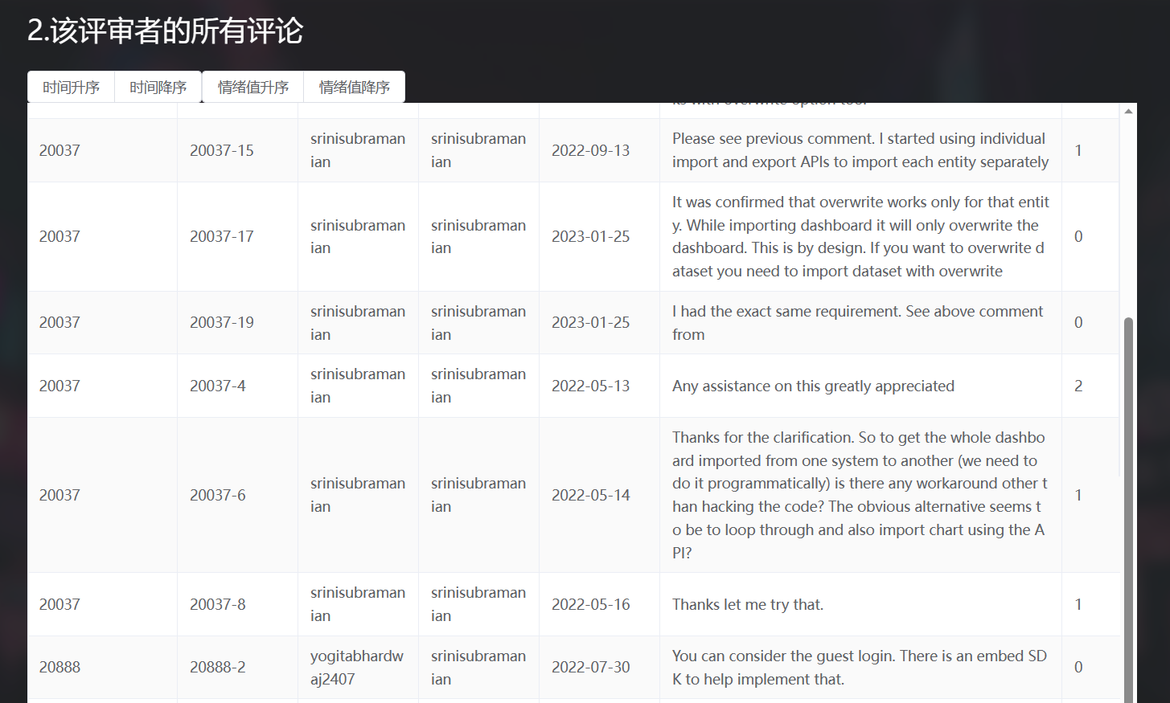
6-3 按评审者查看
如果评审者存在，则会显示其所有Review内容。
Notes:
第二个是按评审者，即评论者查看，输入名字即会展示所有所属的评论，时间粒度信息和表达相同内容的Eharts动态绘制的图表。

Slide 30
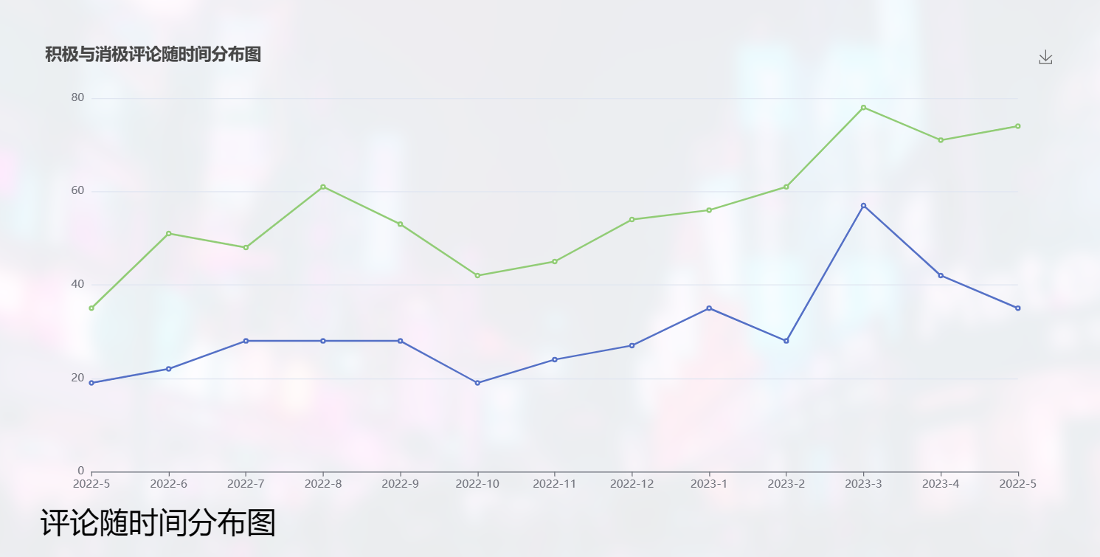
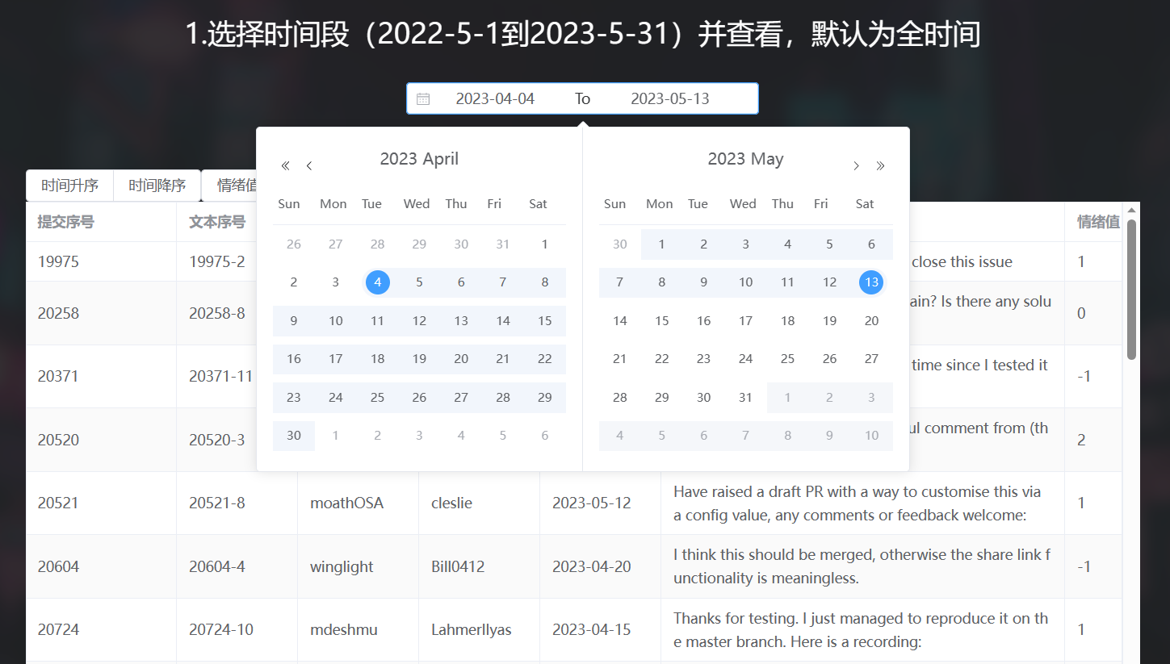
6-4 按日期查看
Notes:
第三个按日期查看，默认显示2022年五月至2023年5月底的所有内容积极和消极情绪随时间的分布的折线图。选择两个日期就展示该时间范围内的所有评论内容。

Slide 31
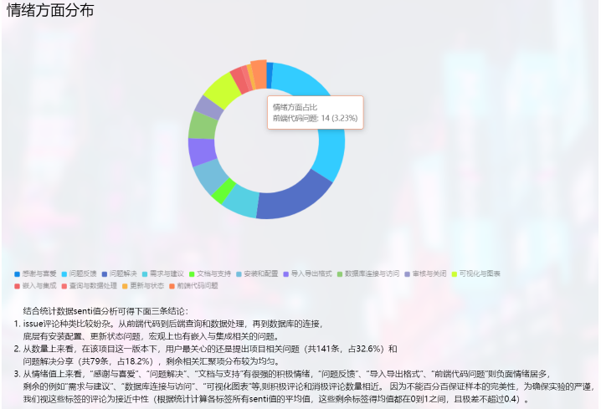
6-5 Aspect数据
Notes:
最后是展示Aspect数据，我们展示了一张Aspect分布情况表和简单结论。更详细的信息在前面的部分已讲述。

Slide 32
07
项目亮点
Notes:
下面是几个我们认为的亮点。首先是sonarlint工具。

Slide 33
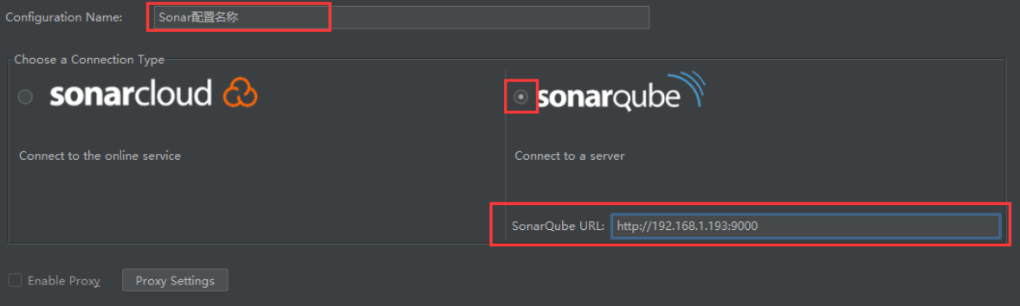
7-1 SonarLint、SonarCube的使用
我们利用SonarLint等工具来辅助Checkstyle进行代码风格检查。该工具于迭代2引入。
Notes:
在迭代2中，我们认识到了Sonar系列工具的强大，在该工具的辅助下，写下的代码大多符合我们约定的规范，保证了代码的下限。
例如：SonarLint帮助我们发现了Tab和空格混用的情况。

Slide 34
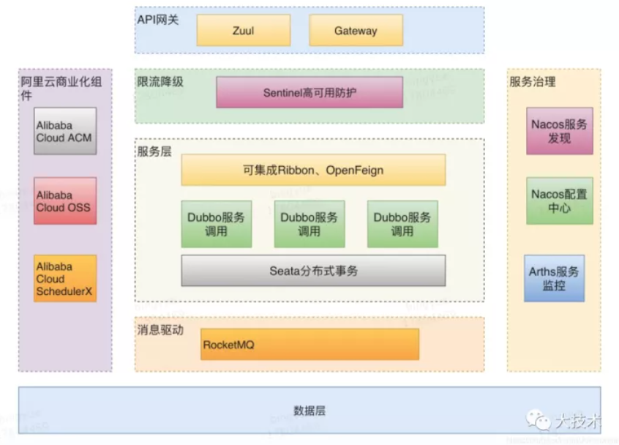

7-2 微服务架构风格的利用
我们基于SpringCloud Alibaba的微服务架构在后期为我们添加服务提供了大量的方便。
举例：Controller服务、Gateway服务。
Notes:
我们基于SpringCloud Alibaba的微服务架构在后期为我们添加服务提供了方便。
1.可以简单地用Nacos检查服务是否健康、压力等状态。如果有必要进行集群化、分布式的改造，Nacos也可以提供极大便利（现阶段无此必要）。
2.利用Gateway，保护了端口没有轻易暴露，而且还实现了使用服务名访问服务，简化了服务器中Controller为主控的架构与其他服务进行交互的代码写作。
3.原定使用Sentinel熔断控制与弹性机制等，但由于方向四和此关系不大，故未加入。
例如：我们使用Controller服务（而不是SentiStrength外加服务器）来控制整个项目，降低了SentiStrength项目的压力，也方便我们将不同的功能加在不同的服务上，使用接口管理。即使因为传入的数据量过大导致SentiStrength服务Down，整个系统也不会因此而完全失去作用，我们也可以在Nacos上迅速发现，然后方便服务的重启。

Slide 35
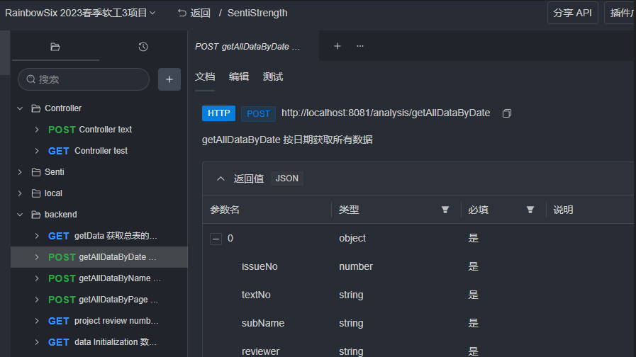
7-3 PostCat接口工具的利用和接口文档
Notes:
我们继续利用PostCat来进行团队协作与接口测试，并在PostCat中写下了一些接口数据。它们有利于我们的团队协作与交流。

Slide 36
08
总结与展望
Notes:
最后是总结与展望。

Slide 37
我们在完成助教给出的PPT上方向四代码要求的基础上，添加了基于我们自己的理解的内容。
微服务架构风格
2. 爬虫针对于复用而设计
3. 数据库设计为多版本、多项目设计
总之，充分考虑了可扩展性。
Notes:
我们在完成助教给出的PPT上方向四代码要求的基础上，添加了基于我们自己的理解的内容，使用了基于Springcloud Alibaba的微服务架构，便于后续添加功能与服务。
1.我们采用了微服务架构风格，如果需要后期添加大量负载，可以很容易的通过Sentinel和Nacos、Gateway实现。
2.爬虫针对于复用而设计，如果想要爬取其他项目和版本内容，只需要更改项目地址和项目名即可。
3.我们的数据库设计是为多版本、多项目设计的。如果不止需要展示一个版本，可以复用之前的大部分内容，而不需要重新造轮子。
总之，我们的项目充分考虑了可扩展性，为后续可能的工作提供便利。

Slide 38
Team 8 Q&A
尹麒深 201250139 (负责人)
张笑恺 201250118 朱甲豪 201250134
胡才轩 201250146 詹美瑛 201250149
徐 晨 201250213

